Slide 1
第三章 组合数据类型
3.1 字符串
3.2 列表
3.3 元祖
3.4 字典
3.5 集合
3.6 正则表达式
3.7 随堂练习及实战

Slide 2
3.1 字符串
第三章 组合数据类型
3.1 字符串

Slide 3
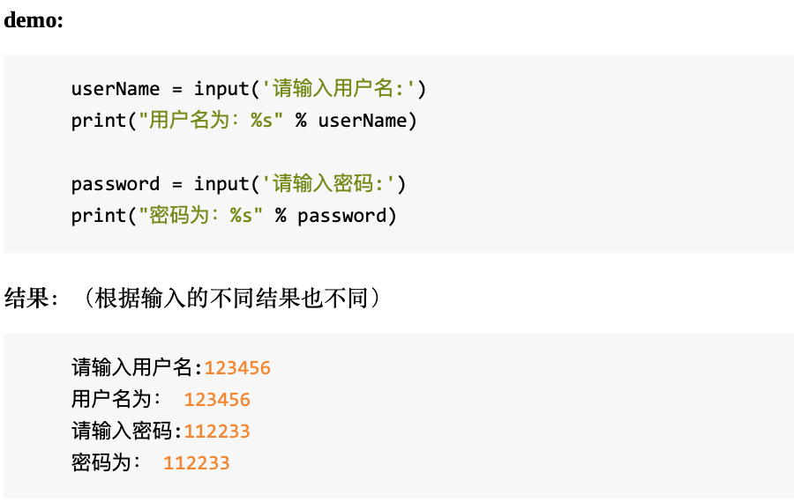
3.1 字符串
第三章 组合数据类型
3.1.1 字符串的输入
概念：单引号(‘’)、双引号(“”)和三引号(‘’’ ‘’’/ “”” “””)括住的字符组合
字符串的输入：input() 获取的数据都是以字符串的方式进行保存，即使输入的是数据，也是以字符串方式保存，一般与eval()一起使用。

Slide 4
3.1 字符串
第三章 组合数据类型
3.1.2 字符串的输出与格式化
字符串的输出：print() #格式化输出方法：
1.%方法:格式的字符串（即%s、%d等）与被格式化的字符串（即传入的值）必须按照位置对应
print('%s is %d years old' % (‘Tommy', 18))
print('我的名字是 %(name)s, 我的年龄是 %(age)d.' % {'name': ‘Tommy', 'age': 18})
2. str.format方法：format方法是在Python 2.6中引入的，是字符串类型的内置方法，灵活性高
使用位置参数： print(’{} asked {} to do something’. format(‘Tommy', ‘Anny'))
索引： print('{0}{0}{1}{0}'.format(‘a',’b'))
关键字参数或字典： print(‘名字：{name}, 年龄： {age}'.format(age=18, name='egon’))
填充与格式化：先取到值,然后在冒号后设定填充格式：[填充字符][对齐方式][宽度]
例如：*<10：左对齐，总共10个字符，不够的用*号填充，‘>’右对齐、‘^’数据居中
print('{0:*<10}'.format('开始执行')) # 开始执行******
3. f-string方法： f"{字符串/变量: 格式}”
pi = 3.14159
print(f’PI is {pi:.2f}’)
Notes:
%方法
kwargs={'name': 'egon', 'age': 18}
print('我的名字是 %(name)s, 我的年龄是 %(age)s.' % kwargs)
format方法
print('我的名字是 {name}, 我的年龄是 {age}.'.format(age=18, name='egon’))
kwargs = {'name': 'egon', 'age': 18}
print('我的名字是 {name}, 我的年龄是 {age}.'.format(**kwargs)) # 使用**进行解包操作

Slide 5
3.1 字符串
第三章 组合数据类型
3.1.3 字符串的常用操作
索引(字符串、元组、列表)：下标默认从0开始，最后的字符索引为-1
a = 'python'
print(a[0],a[1],a[-1],a[-2]) # p y n o
切片（字符串、元组、列表）：[起始:结束:步长]，起始默认从0开始，结束默认到字符串末尾，步长默认为1；
a = 'abcdefg’
print(a[:2])
print(a[2:])
print(a[2:5])
print(s[:])

Slide 6
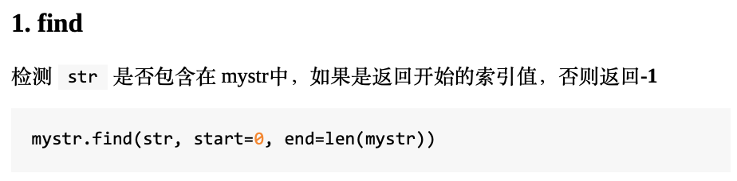
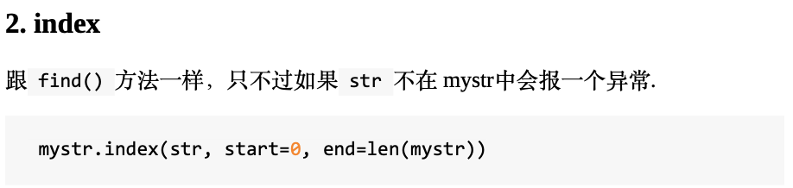
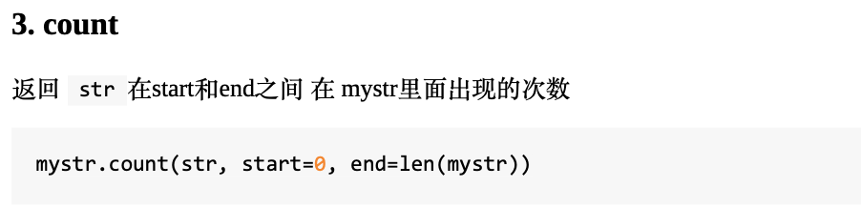
3.1 字符串
第三章 组合数据类型
3.1.3 字符串的常用操作

Slide 7
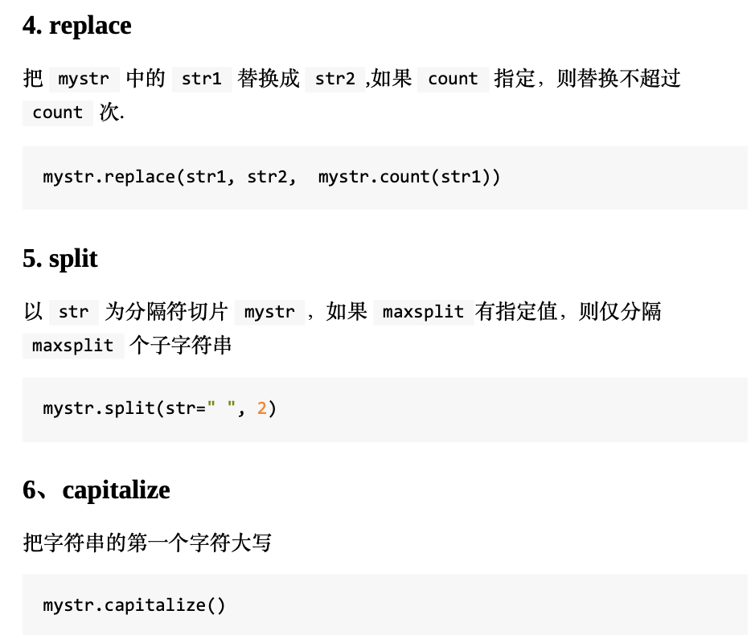
3.1 字符串
第三章 组合数据类型
3.1.3 字符串的常用操作

Slide 8
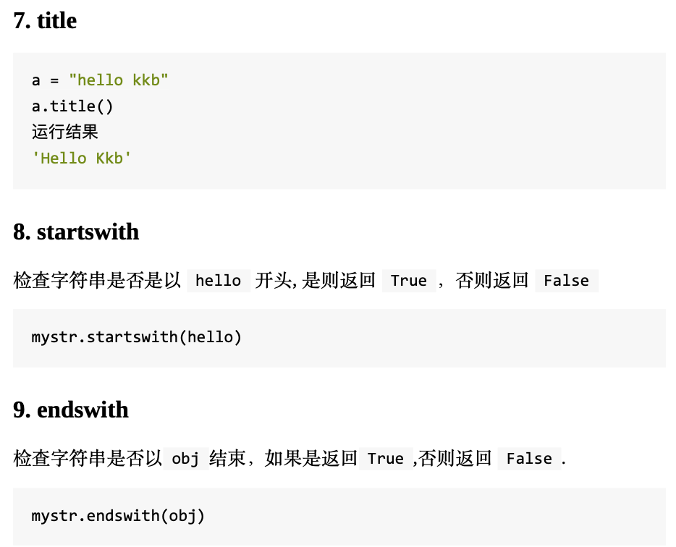
3.1 字符串
第三章 组合数据类型
3.1.3 字符串的常用操作

Slide 9
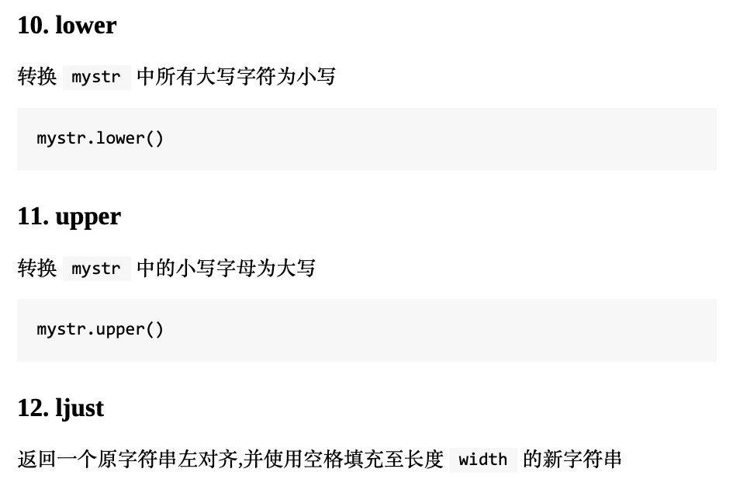
3.1 字符串
第三章 组合数据类型
3.1.3 字符串的常用操作

Slide 10
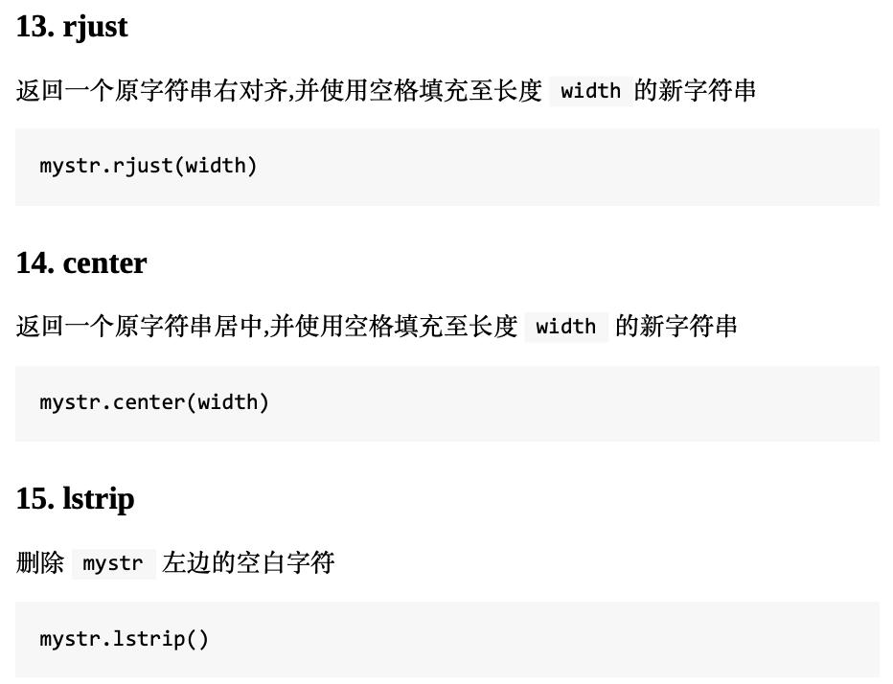
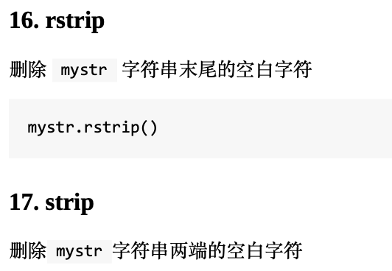
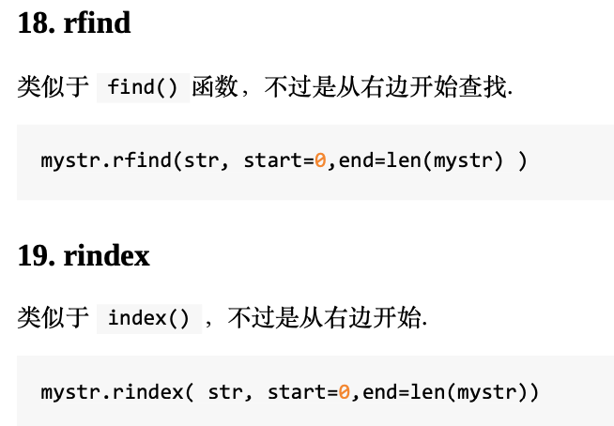
3.1 字符串
第三章 组合数据类型
3.1.3 字符串的常用操作

Slide 11
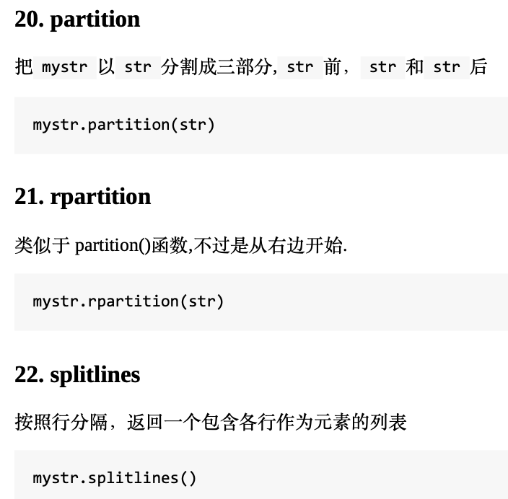
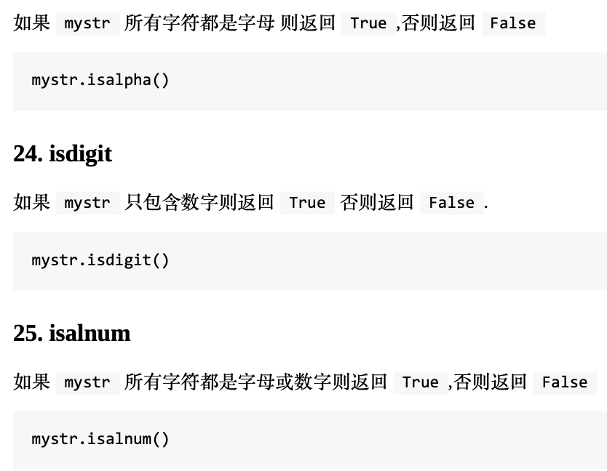
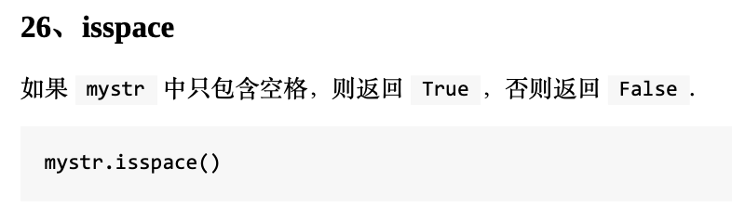
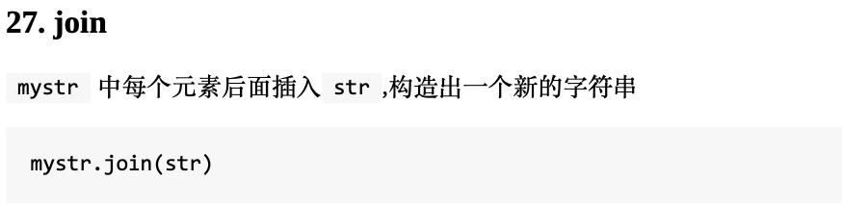
3.1 字符串
第三章 组合数据类型
3.1.3 字符串的常用操作
print(str.join(mystr))

Slide 12
3.2 列表
第三章 组合数据类型
3.2 列表

Slide 13
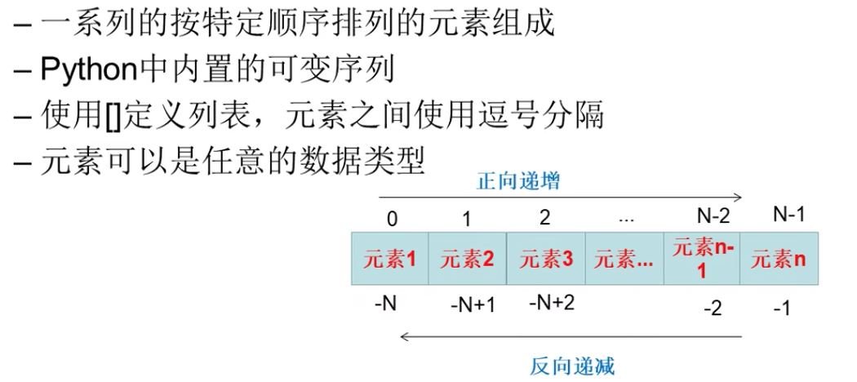
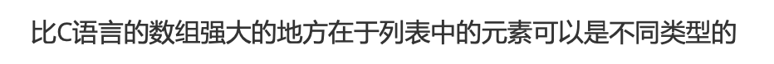
3.2 列表
第三章 组合数据类型
3.2.1 列表list的定义
注意：列表

Slide 14
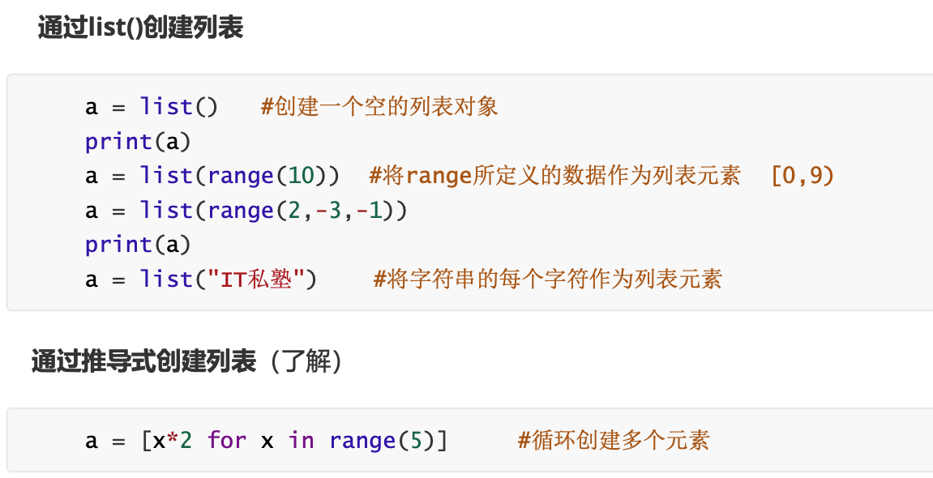
3.2 列表
第三章 组合数据类型
3.2.2 创建列表
列表可以通过[]直接创建，可以嵌套使用
a = [1, 2, 3.14, ‘hello’, True]
b = [’Python’, a, False]

Slide 15
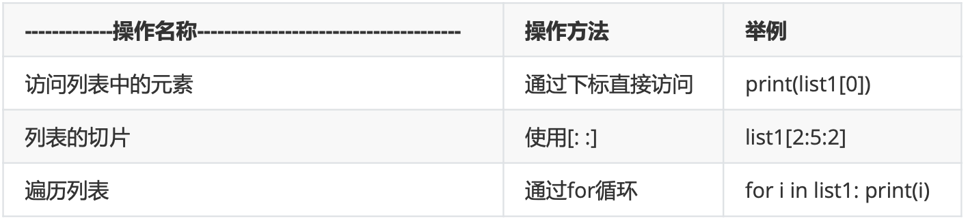
3.2 列表
第三章 组合数据类型
3.2.3 列表元素常用操作
列表与字符串都属于序列的概念，所以很多字符串的方法可以直接用在列表上
列表常用操作：len()、min()、max()、sum()、index()、count()等
注意：数值型操作其列表元素必须为数值型

Slide 16
3.2 列表
第三章 组合数据类型
3.2.4 列表元素的增删改查
a = [1, 2, 3.14, ‘hello’, True]
b = [’Python’, a, False]
a.append(5) #向列表尾部添加单个元素
a.extend(b) #将另外一个集合元素逐一添加到列表中
a.insert(index, object) #在指定位置index前插入元素object
a[2]=‘PI’ #修改列表元素首先要通过下标来确定要修改的元素，然后才能修改
b.clear() #清除列表所有元素，此时列表b为空列表
del b #删除列表，此时列表b不存在
a.pop(index) #将列表a中第index位置的元素取出，并从列表中将其删除，默认删除最后一个元素
a.remove(x) #将列表a中出现的第一个元素x删除，若不存在则会报错
a.reverse() #将列表中所有元素倒序排列
a.sort(key=None, reverse=False) #将列表元素排序， key=str.lower 忽略大小写
a.copy() #拷贝列表所有元素，返回一个新列表 //浅拷贝
Notes:
上课节点

Slide 17
3.3 元组
第三章 组合数据类型
3.3 元组

Slide 18
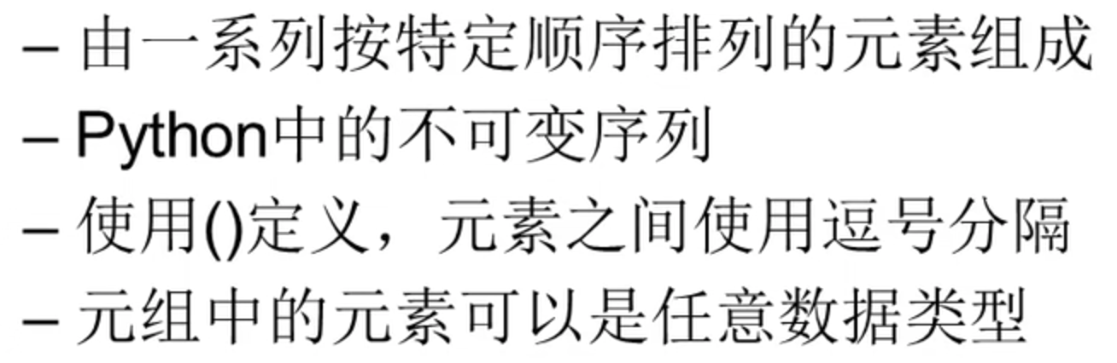
3.3 元组
第三章 组合数据类型
3.3.1 元组（tuple）的定义与创建
元组与列表非常类似，区别在元组中的元素不能改变，而列表中元素可以改变。
通过()直接创建元组
a = (1, 2, 3.14, ‘hello’, True)
b = (’Python’, a, False)
通过tuple()创建元组
a = tuple(‘python’)
a = tuple(range(10,-10,-2))
通过推导式创建的元组是一个生成器对象，需要利用tuple或list转换成元组或列表
a = (item**2 for item in range(10) if item % 2 ==0)
a = tuple(a)

Slide 19
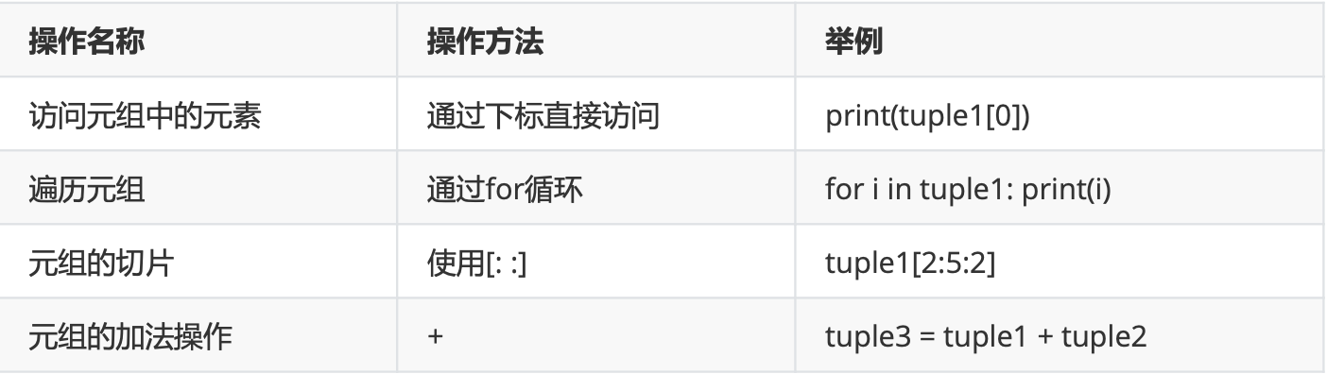
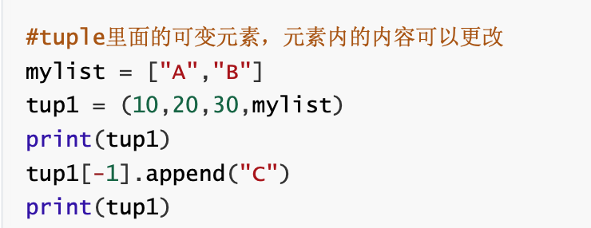
3.3 元组
第三章 组合数据类型
3.3.2 元组的常用操作
元组与列表、字符串都属于序列的概念，min()、len()等方法是通用的

Slide 20
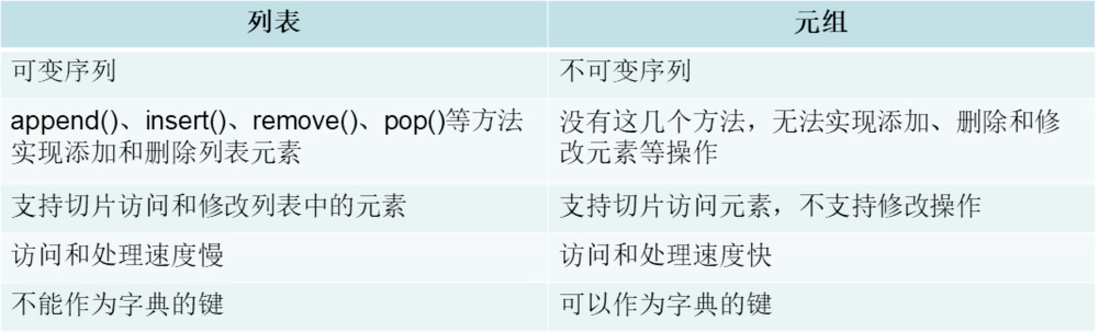
3.3 元组
第三章 组合数据类型
3.3.3 元组与列表的区别

Slide 21
3.4 字典
第三章 组合数据类型
3.4 字典

Slide 22
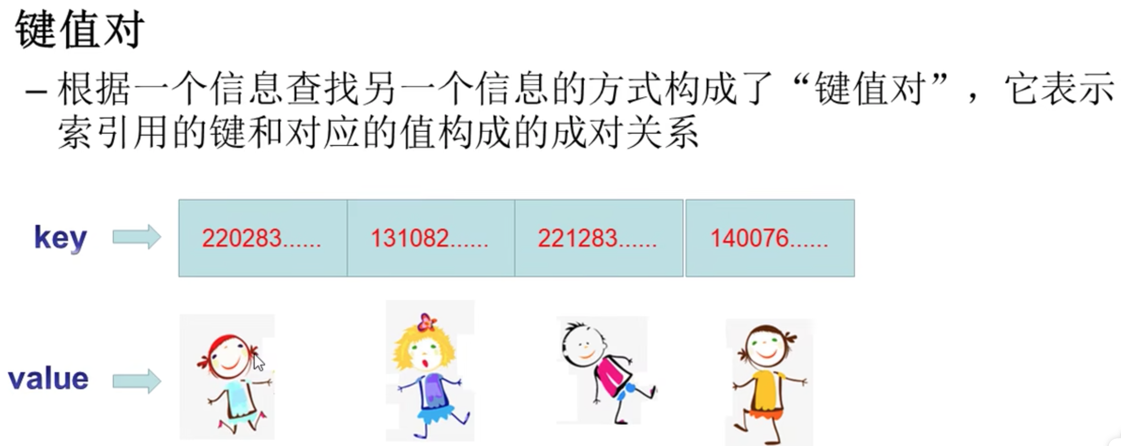
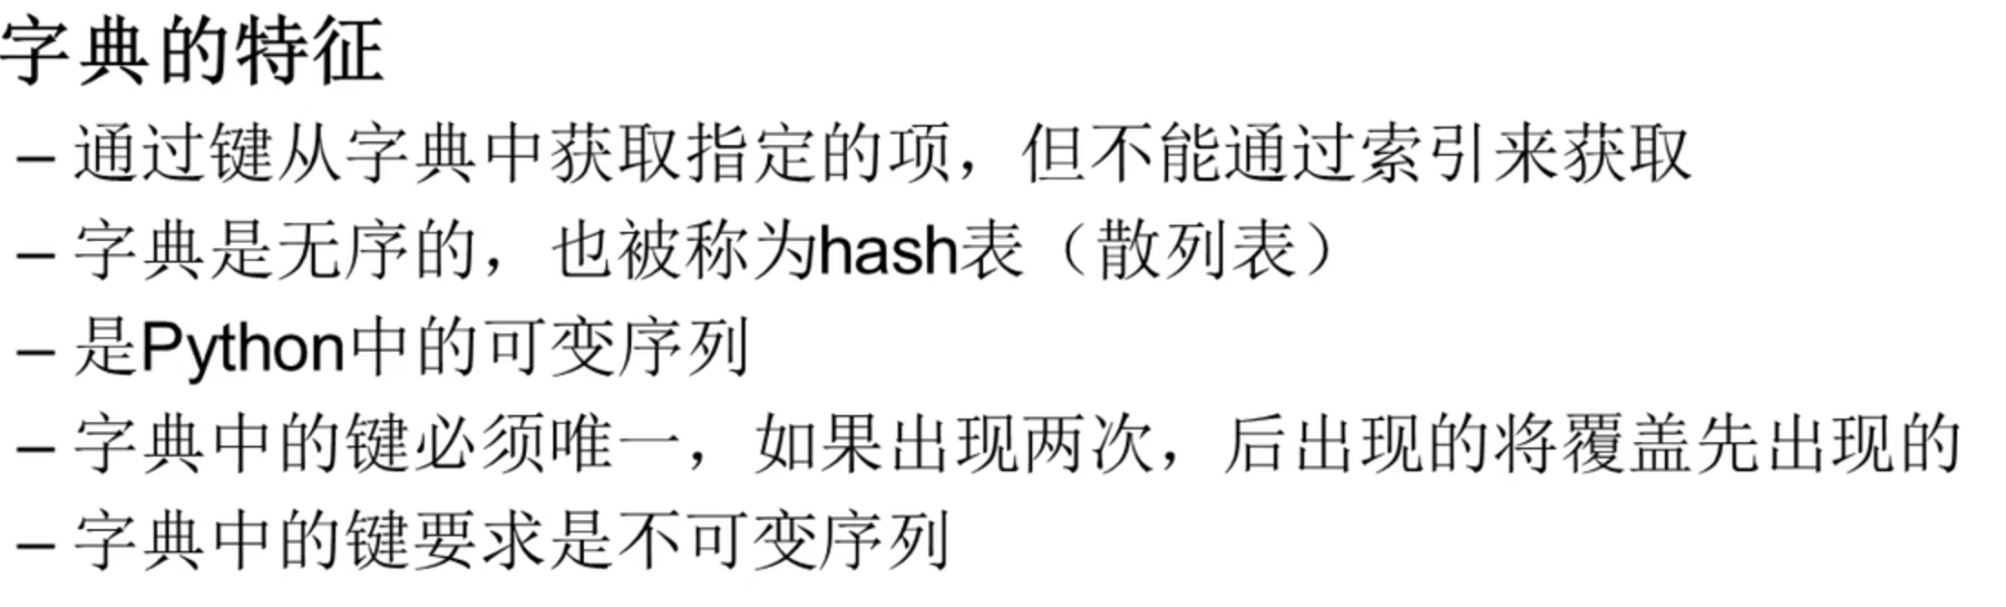
3.4 字典
第三章 组合数据类型
3.4.1 字典（dict）的定义

Slide 23
3.4 字典
第三章 组合数据类型
3.4.2 字典的创建
通过{}直接创建字典
dict1 = {35:’Kevin’,38:’James’,33:’Harden’}
通过内置函数dict()创建字典
通过映射函数zip()创建字典
list1 = [35,38,33]; list2 = [‘Kevin’, ‘James’, ‘Harden’]
dict2 = dict(zip(list1,list2))
通过给定关键字创建字典
dict(key1=value1,key2=value2……)
字典生成式
使用指定范围的数做key：d={key:value for item in range()}
使用映射函数zip()生成字典：d={key:value for key,value in zip(list1,list2)}

Slide 24
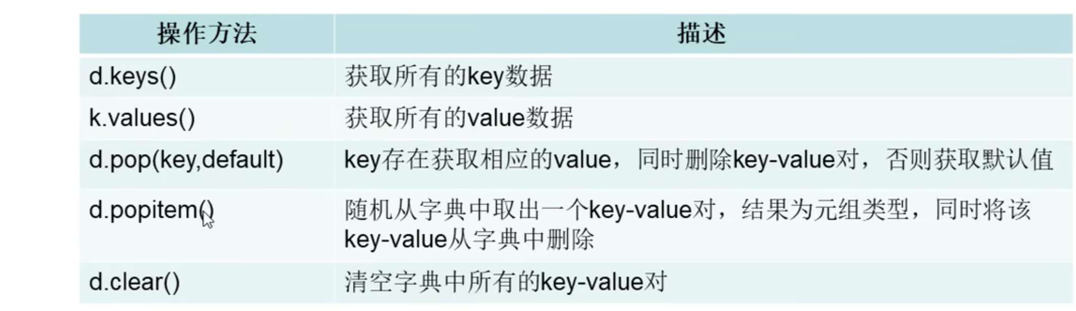
3.4 字典
第三章 组合数据类型
3.4.3 字典的相关操作
字典元素的访问：
dict1[key] #若key不在字典中，则抛出异常
dict1.get(key，default) #若key不在字典中，不抛出异常，返回None
字典元素的遍历：
for element in dict1.items(): #获取健与值组成的元组
for key,value in dict1.items(): #分别获取key和value
合并字典：dict1.update(dict2)
字典元素的删除：del dict1[key]

Slide 25
3.5 集合
第三章 组合数据类型
3.5 集合

Slide 26
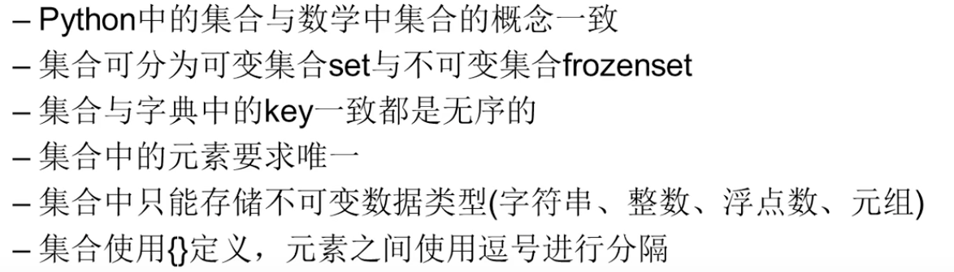
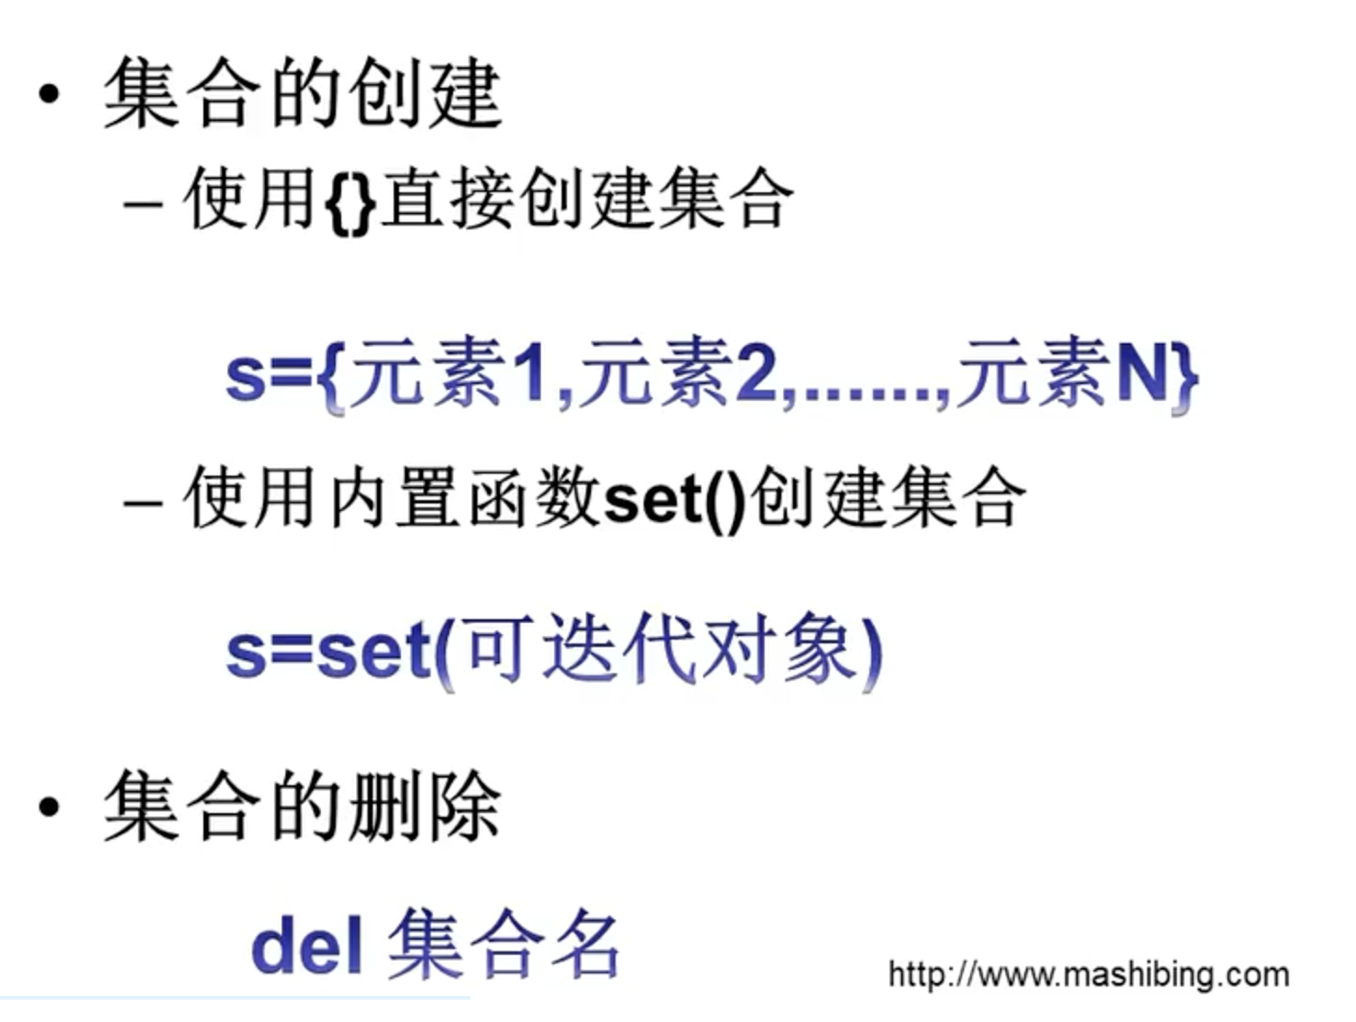
3.5 集合
第三章 组合数据类型
3.5.1 集合（set）的定义与创建
s1=set(‘hello’);
s2=set(range(10))

Slide 27
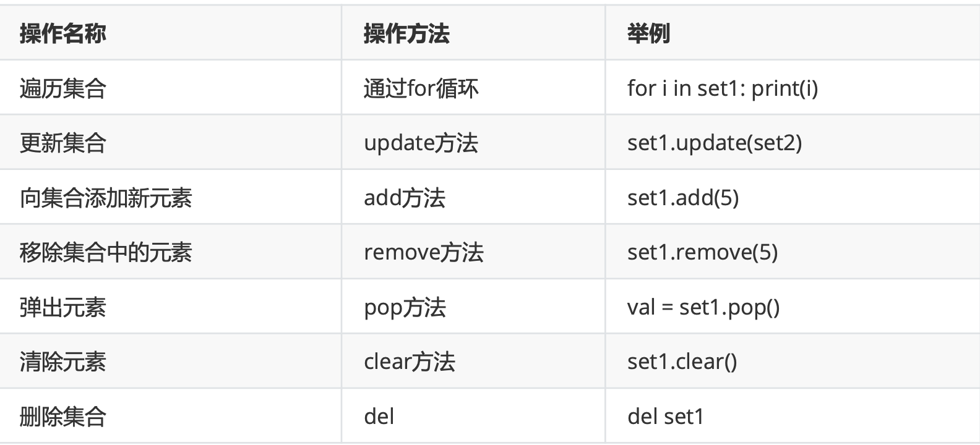
3.5 集合
第三章 组合数据类型
3.5.2 集合的常用操作

Slide 28
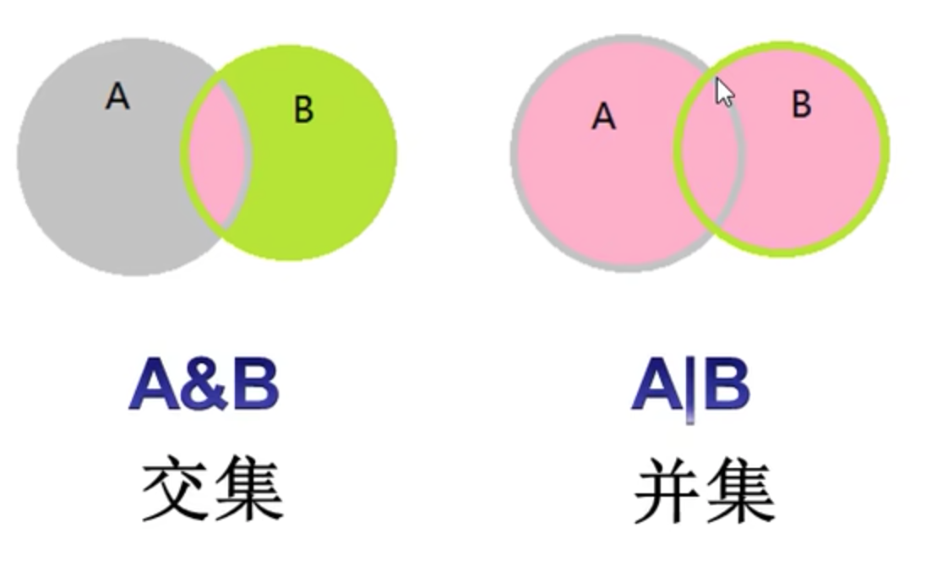
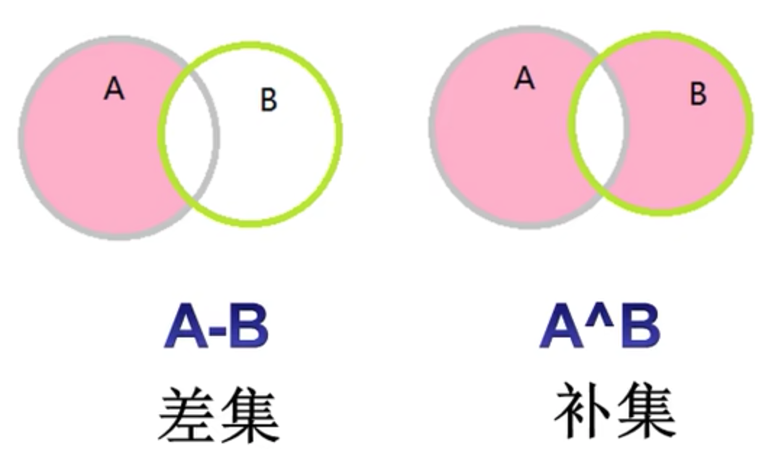
3.5 集合
第三章 组合数据类型
3.3.6 集合的运算
A=set(10,20,30,40,50)
B=set(30,50,70,90,110)
A&B
A|B
A-B
A^B

Slide 29
3.6 正则表达式
第三章 组合数据类型
3.6 正则表达式

Slide 30
3.6 正则表达式
第三章 组合数据类型
3.6.1 认识正则表达式
正则表达式（Regular Expression）即“描述某种规则的表达式”，在代码中常简写为regex、regexp或RE。史上最全常用正则表达式大全 - fozero - 博客园 (cnblogs.com)
正则表达式使用某些单个字符串，来描述或匹配某个句法规则的字符串。在很多文本编辑器里，正则表达式通常被用来检索或替换那些符合某个模式的文本。Python中使用re模块来操作正则表达式。
单个字符匹配
数量的匹配
字符 | 说明
. | 匹配任意1个字符（除了\n）
[ ] | 匹配[ ]中列举的字符
\d | 匹配数字，即0-9，等价于[0-9]
\D | 匹配非数字，等价于[^0-9]
\s | 匹配空白符，等价于[\f\n\r\t\v]
\S | 匹配非空白符，等价于[^\f\n\r\t\v]
\w | 匹配单词字符，等价于’[A-Za-z0-9_]’
\W | 匹配非单词字符
字符 | 说明
* | 匹配前⼀字符0次或者无限次，即可有可无
+ | 匹配前⼀字符1次或者无限次，即至少有1次
? | 匹配前⼀字符1次或者0次，即要么有1次，要么没有
{m} | 匹配前⼀字符m次
{m,} | 匹配前⼀字符至少m次
{m,n} | 匹配前⼀字符从m到n次

Slide 31
3.6 正则表达式
第三章 组合数据类型
3.6.1 认识正则表达式
边界的匹配
字符 | 说明
^ | 匹配字符串开头
$ | 匹配字符串结尾
\b | 匹配⼀个单词的边界
\B | 匹配非单词边界
匹配分组
字符 | 说明
| | 匹配左右任意⼀个表达式
(ab) | 将括号中字符作为⼀个分组
\num | 引用分组num匹配到的字符串
(?P<name>) | 分组起别名
(?P=name) | 引用别名为name分组匹配到的字符串

Slide 32
3.6 正则表达式
第三章 组合数据类型
3.6.2 re模块常用功能函数
在Python中需要通过正则表达式对字符串进行匹配的时候，可以导入⼀个re库（模块），它提供了对正则表达式操作所需的方法。
re模块常见的方法
方法 | 说明
re.match(pattern,string,flags) | 从字符串的开始位置匹配一个匹配对象, 例如匹配第一个单词
re.search(pattern,string,flags) | 在整个字符串中查找匹配对象,找到第一个后就返回
re.sub(pattern,repl,string,count) | 替换掉字符中的匹配项
re.split(r',',text) | 分割字符
re.findall(pattern,string,flags) | 获取字符串中所有匹配的对象
re.compile(pattern,flags) | 创建模式对象

Slide 33
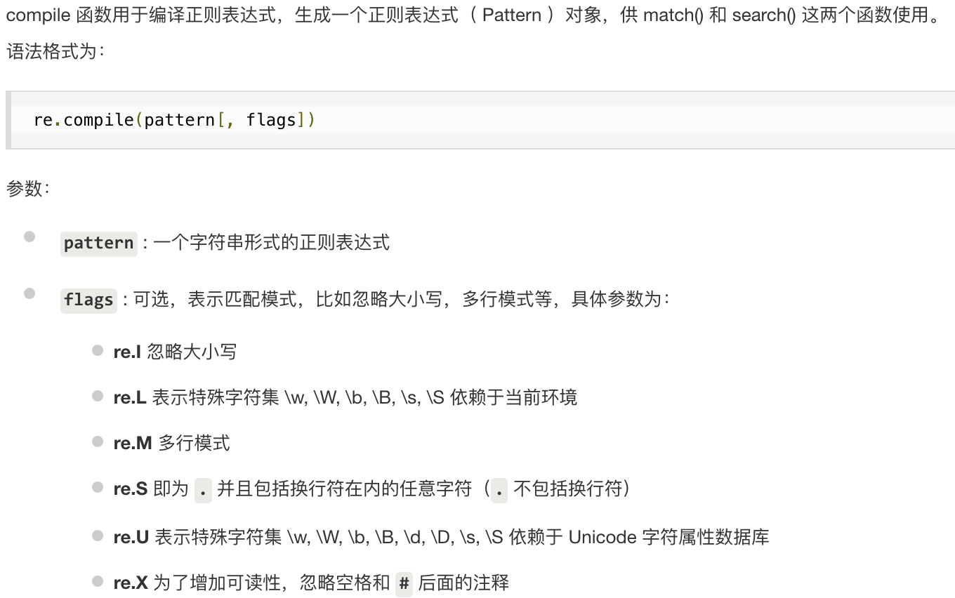
3.6 正则表达式
第三章 组合数据类型
3.6.3 re.compile()函数

Slide 34
3.6 正则表达式
第三章 组合数据类型
3.6.4 re.match()与re.search()函数
re.match()尝试从字符串的起始位置匹配一个模式，如果不是起始位置匹配成功的话，match() 就返回 none。
match对象具有group()方法，用来返回字符串的匹配部分。
常用语法格式为：re.match(pattern，string, flags=0)
re.search()方法和re.match()方法相似，也是用来对正则匹配检查的方法，但不同的是search()方法是对整个字符串进行查找，若正则表达式与字符串匹配成功，那么就返回匹配对象，否则返回None。

Slide 35
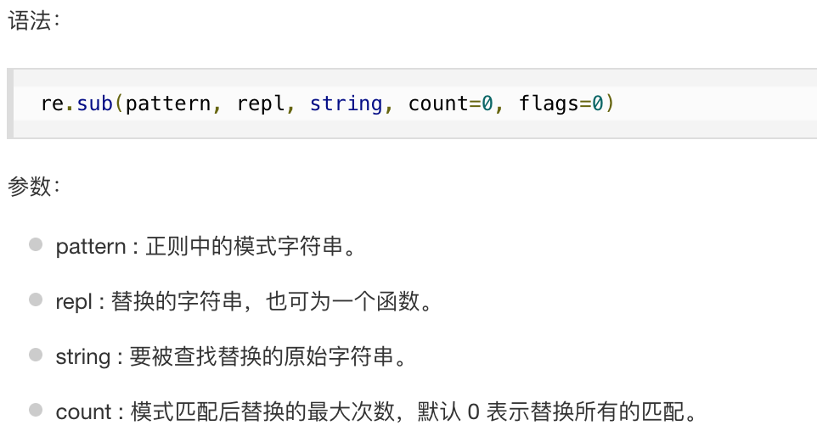
3.6 正则表达式
第三章 组合数据类型
3.6.5 re.match()与re.search()函数
re.sub(）函数用于替换字符串中的匹配项

Slide 36
3.6 正则表达式实验
第三章 组合数据类型
写出一个正则表达式来匹配是否是手机号。
>>> import re #定义一个正则表达式
>>> phone_rule = re.compile('1\d{10}')
>>> phone_num = input('请输入一个手机号') #通过规则去匹配字符串
>>> sample_result3 = phone_rule.search(phone_num)
>>> if sample_result3 != None:
print('这是一个手机号')
else:
print('这不是一个手机号')
运行结果如下：
请输入一个手机号12312345678
这是一个手机号
Process finished with exit code 0
请输入一个手机号24781131451
这不是一个手机号
Process finished with exit code 0

Slide 37
3.6 正则表达式实验
第三章 组合数据类型
用两种方式写出一个正则表达式匹配字符'Python123'中的'Python'并输出字符串'Python'。
>>> import re #导入re包
>>> sample_regu = re.compile('Python') #定义正则表达式规则
>>> sample_result4 = sample_regu.match('Python123') #用match方式匹配字符串
>>> print(sample_result4.group())
>>> sample_result5 = sample_regu.search('Python123’) #用search方式匹配字符串
>>> print(sample_result5.group())

Slide 38
3.7 课堂练习
第三章 组合数据类型
3.7 课堂练习

Slide 39
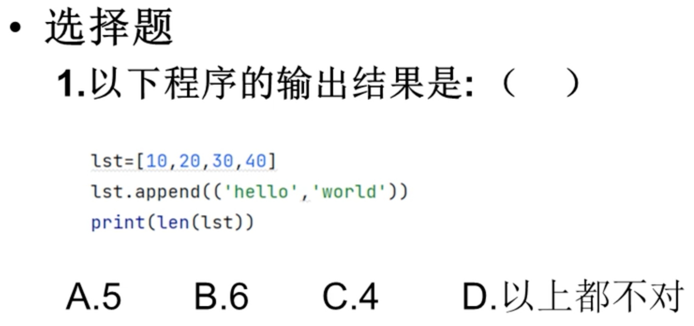
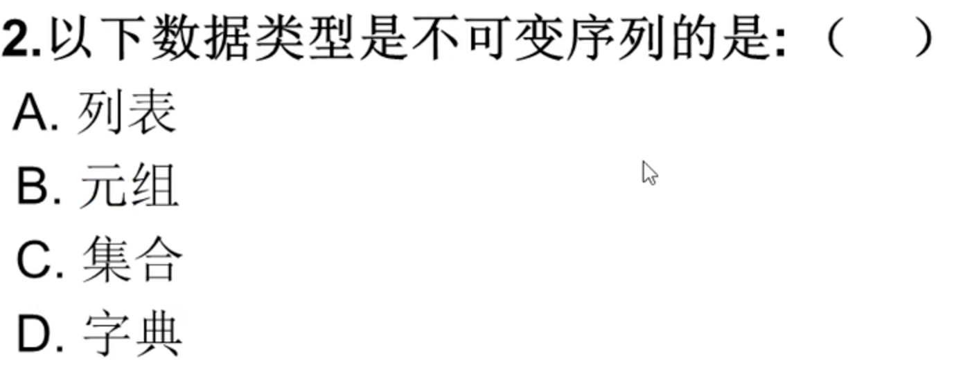
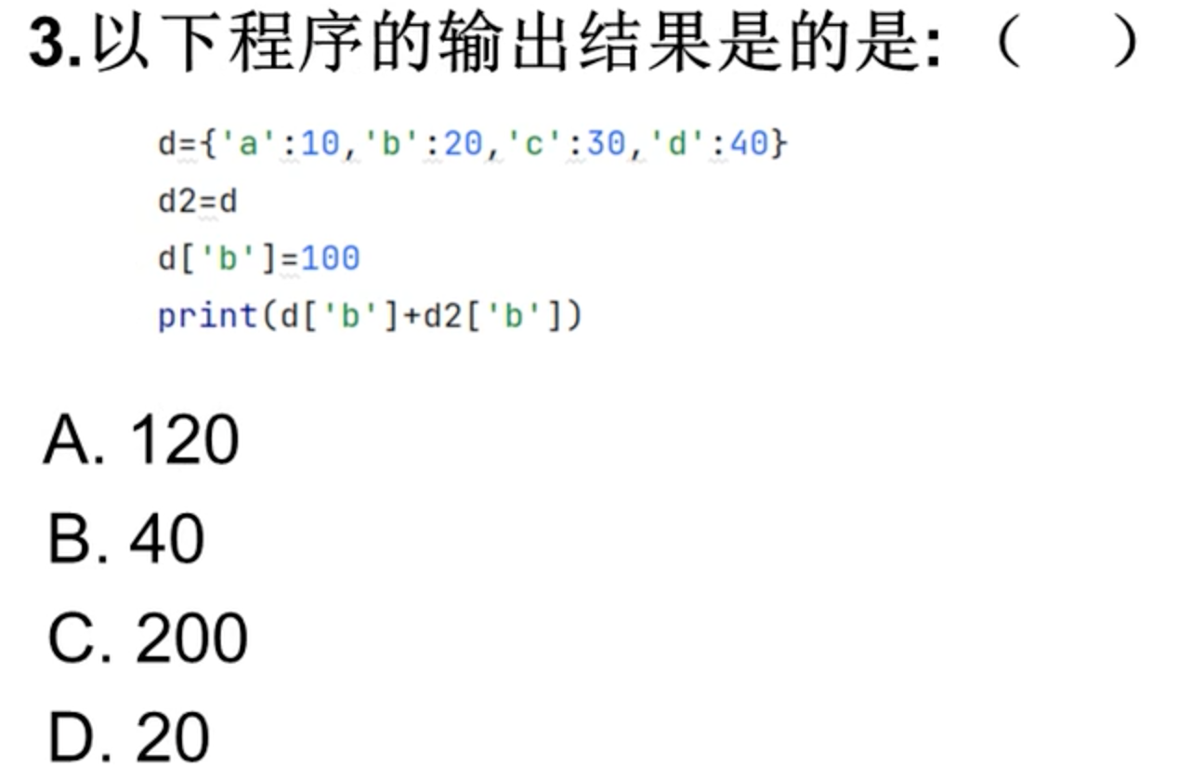
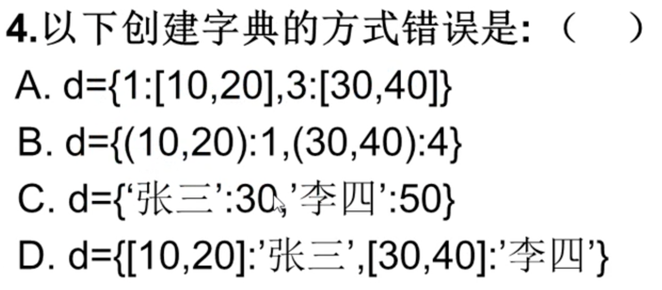
3.7 课堂练习
第三章 组合数据类型
Notes:
ABCD

Slide 40
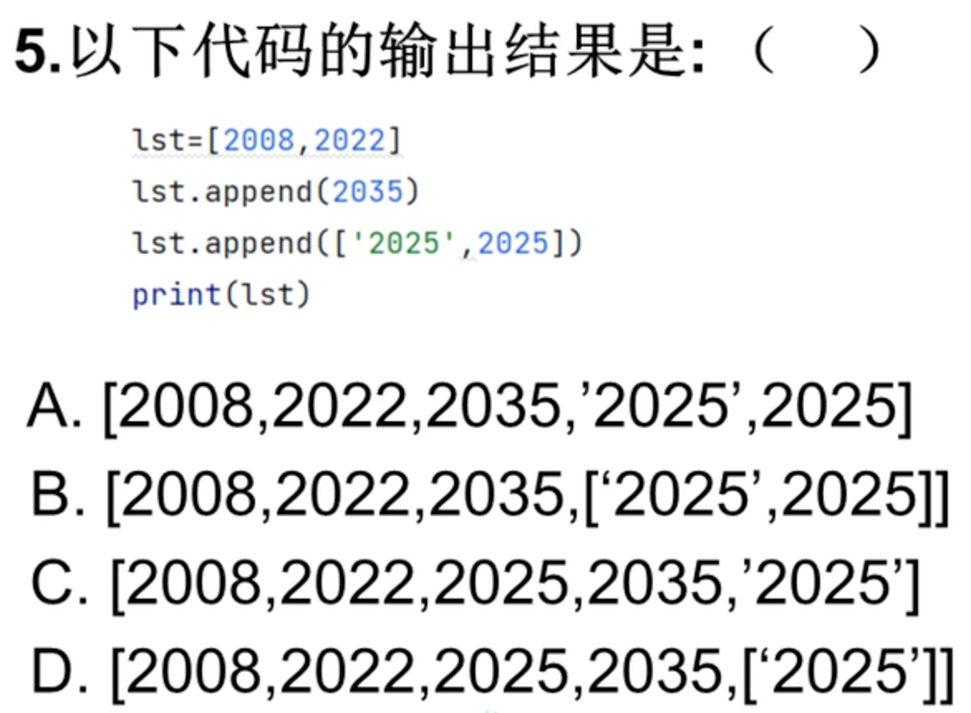
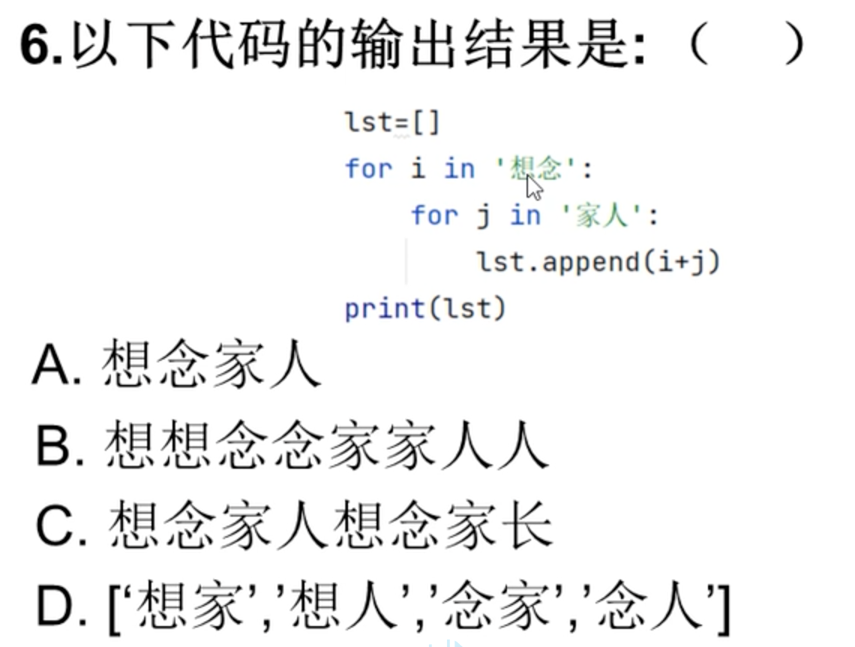
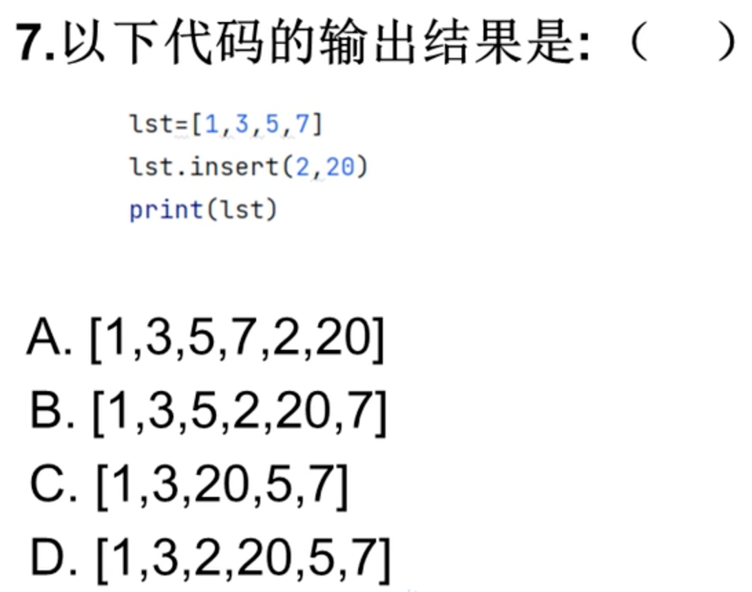
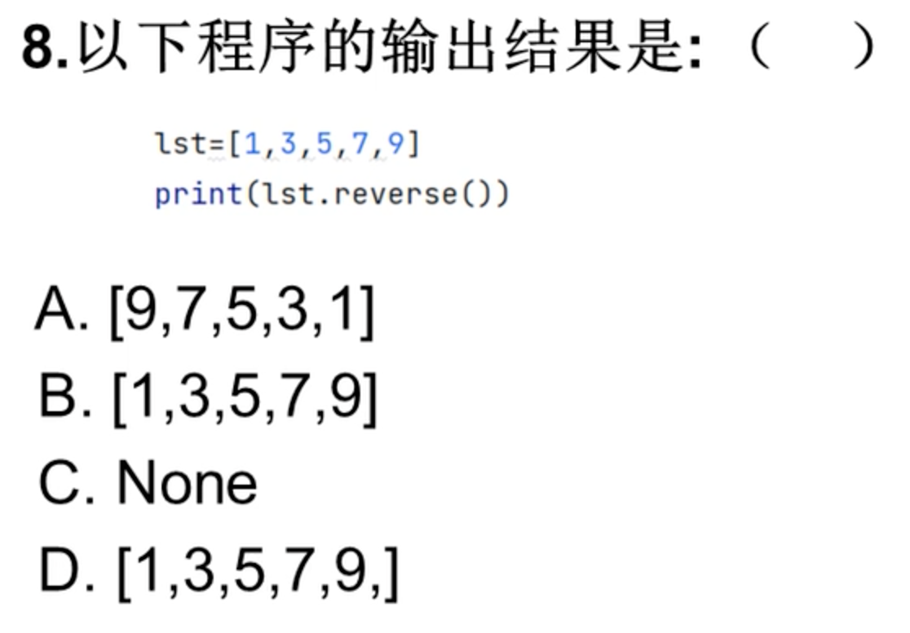
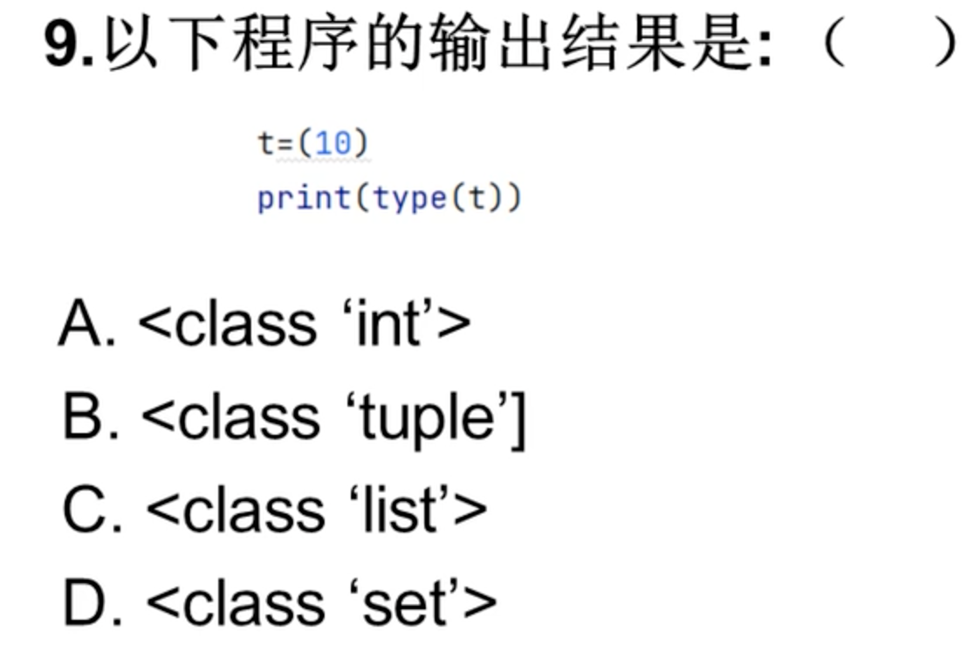
3.7 课堂练习
第三章 组合数据类型
Notes:
BDCC

Slide 41
3.8 实战
第三章 组合数据类型
3.8 实战

Slide 42
实战
第二章 Python基础
1. 统计字符数量
题目：统计一个字符串中出现的字符及其个数。
要求：至少分别使用列表和字典来实现 ，可借助集合实现去重。
如：content = input("请输入内容：")
abcaa17283abcd
输出： a(4个）b（2个）c（2个）d（1个）

Slide 43
实战
第二章 Python基础
2. 字符串比较
题目：假设字符串中含有的字母及个数相同就算相等（例如：aba和aab相等），随便输入二组字符串，请编程比较他们看是否相等。

Slide 44
实战
第二章 Python基础
3. 回文判断
题目：判断一句话是否是回文，即正着念和反着念是一样的。
如：上海自来水来自海上

Slide 45
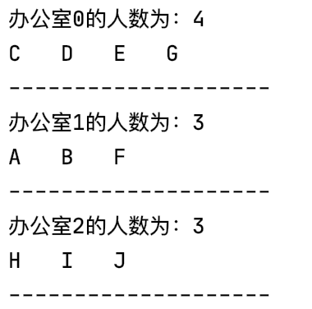
实战
第二章 Python基础
4. 列表的嵌套
题目：一个学校有3个办公室，现有10位教师等待工位的分配，请利用python编写程序，实现随机的分配。
效果：

Slide 46
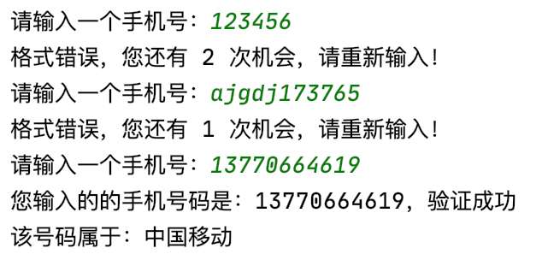
实战
第二章 Python基础
5. 正则表达式
题目：用户输入手机号，判断其属于哪个运营商的号码，若手机号格式错误，则进行提醒，并重新输入，三次错误退出程序。
效果：

Slide 47
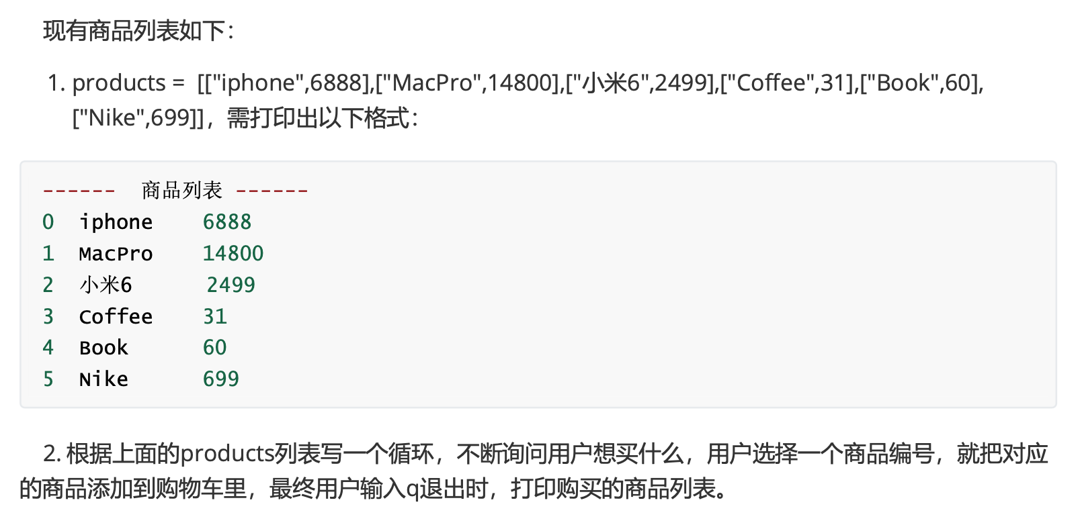
实战
第二章 Python基础
6. 综合练习

Slide 48
本章小结
第三章 组合数据类型
Python中常见的数据结构统称为容器（container）,可分为序列（sequence）、集合(Sets)和映射(mapping)三类主要的容器。
序列类型：是元素向量，元素之间存在先后关系，序列中每个元素都分配一个数字表示位置或索引，元素之间无排他性。如字符串、列表、元组均属于序列类型数据。
集合类型：是元素集合，元素之间无序，且存在排他性，即相同元素在集合中是唯一存在的。
映射类型：是“键-值”数据项的组合，元素之间无序。每个元素是一个“键-值”对，表示为（key，value）。字典属于映射类型数据。

Slide 49
本章小结
第三章 组合数据类型
通用序列操作（X表示字符串、列表、元组等序列类型数据）
方法名称 | 操作 | 说明
索引 | X[i] | 引用索引值为i的元素
切片 | X[i:j:k] | 引用索引值[i,j)的子序列，步长为k
序列相加 | X1+X2 | 序列拼接
乘法 | X*n; n*X | X序列重复n次
成员资格 | a in X; a not in X | 判断a是否在X序列中
长度 | len(X) | 计算序列中元素个数
最小值 | min(X) | 计算序列中元素最小值
最大值 | max(X) | 计算序列中元素最大值
和 | sum(X) | 计算序列中元素之和

Slide 50
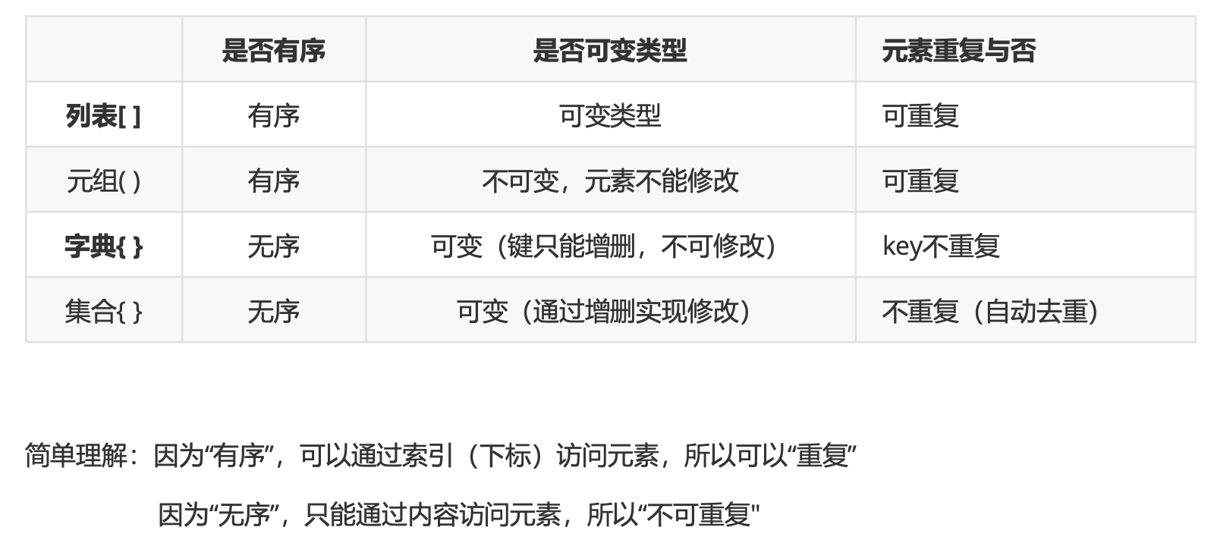
本章小结
第三章 组合数据类型

Slide 51
